Slide 1
矩阵连乘问题
给定n个矩阵 ， 其中 与 是可乘的， 。考察这n个矩阵的连乘积
由于矩阵乘法满足结合律，所以计算矩阵的连乘可以有许多不同的计算次序。这种计算次序可以用加括号的方式来确定。
若一个矩阵连乘积的计算次序完全确定，也就是说该连乘积已完全加括号，则可以依此次序反复调用2个矩阵相乘的标准算法计算出矩阵连乘积

Slide 2
矩阵乘法基础
对于 p × q 矩阵 A 和 q × r 矩阵 B，A × B 需要多少次乘法计算？
p × q × r 次乘法计算
例如: A 和 B 分别是 20 × 100, 100 × 10 矩阵, 则乘法总数为
20 × 100 × 10 = 20000

Slide 3
矩阵乘法基础
如果 A₁, A₂ 和 A₃ 是 20 × 100, 100 × 10 和 10 × 50 矩阵, A₁ × A₂ × A₃乘积运算次数是多少?
20 X 10 X 50 = 10000
100X 10 X 50 = 50000
( (A₁ × A₂) × A₃ )
( A₁ × (A₂ × A₃) )
20 X 100 X 10 = 20000
20 X 100 X 50 = 100000
30000 次运算
150000 次运算

Slide 4
完全加括号的矩阵连乘积
完全加括号的矩阵连乘积可递归地定义为：
设有四个矩阵 ，它们的维数分别是：
总共有五种完全加括号的方式
所需乘法次数
（1）单个矩阵是完全加括号的；
（2）矩阵连乘积 是完全加括号的，则 可
表示为2个完全加括号的矩阵连乘积 和
的乘积并加括号，即
16000, 10500, 36000, 87500, 34500

Slide 5
矩阵连乘问题
给定n个矩阵｛A₁,A₂,…,A_{n}｝，其中A_{i}与A_{i}+1是可乘的，i=1,2 ,…,n-1。如何确定计算矩阵连乘积的计算次序，使得依此次序计算矩阵连乘积需要的数乘次数最少。
穷举法：列举出所有可能的计算次序，并计算出每一种计算次序相应需要的数乘次数，从中找出一种数乘次数最少的计算次序。
算法复杂度分析：
对于n个矩阵的连乘积，设其不同的计算次序数为P(n)。
由于每种加括号方式都可以分解为两个子矩阵链的加括号问题：(A₁...A_{k})(A_{k+1}…A_{n})可以得到关于P(n)的递推式如下：

Slide 6
矩阵连乘问题
穷举法 ✗效率太低
动态规划
将矩阵连乘积 简记为A[i:j] ，这里i≤j
考察计算A[i:j]的最优计算次序。设这个计算次序在矩阵
A_{k}和A_{k+1}之间将矩阵链断开，i≤k<j，则其相应完全
加括号方式为
计算量：A[i:k]的计算量加上A[k+1:j]的计算量，再加上
A[i:k]和A[k+1:j]相乘的计算量

Slide 7
分析最优解的结构
特征：计算A[i:j]的最优次序所包含的计算矩阵子链 A[i:k]和A[k+1:j]的次序也是最优的。
矩阵连乘计算次序问题的最优解包含着其子问题的最优解。这种性质称为最优子结构性质。问题的最优子结构性质是该问题可用动态规划算法求解的显著特征。

Slide 8
建立递归关系
设计算A[i:j]，1≤i≤j≤n，所需要的最少数乘次数m[i,j]，则原问题的最优值为m[1,n]
当i=j时，A[i:j]=Ai，因此，m[i,i]=0，i=1,2,…,n
当i<j时，
可以递归地定义m[i,j]为：
这里 的维数为
的位置只有 种可能

Slide 9
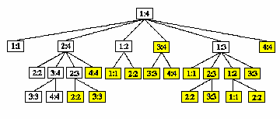
计算最优值
对于1≤i≤j≤n不同的有序对(i,j)对应于不同的子问题。因此，不同子问题的个数最多只有
由此可见，在递归计算时，许多子问题被重复计算多次。这也是该问题可用动态规划算法求解的显著特征
用动态规划算法解此问题，可依据其递归式以自底向上的方式进行计算。在计算过程中，保存已解决的子问题答案。每个子问题只计算一次，而在后面需要时只要简单查一下，从而避免大量的重复计算，最终得到多项式时间的算法

Slide 10
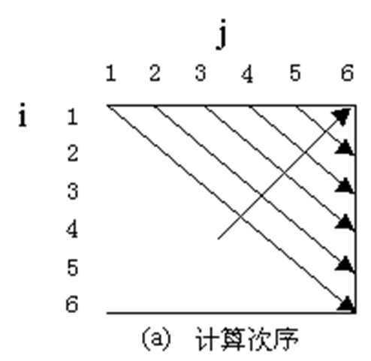
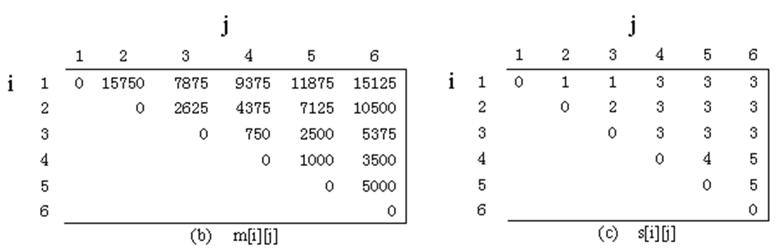
用动态规划法求最优解
A1 | A2 | A3 | A4 | A5 | A6
30×35 | 35×15 | 15×5 | 5×10 | 10×20 | 20×25

Slide 11
练习
A1 | A2 | A3 | A4 | A5
3×7 | 7×8 | 8×5 | 5×12 | 12×10
 | 1 | 2 | 3 | 4 | 5
1 | 0 | 168 | 288 | 468 | 828
2 |  | 0 | 280 | 700 | 1230
3 |  |  | 0 | 480 | 1000
4 |  |  |  | 0 | 600
5 |  |  |  |  | 0
 | 1 | 2 | 3 | 4 | 5
1 | 0 | 1 | 2 | 3 | 4
2 |  | 0 | 2 | 3 | 3
3 |  |  | 0 | 3 | 3
4 |  |  |  | 0 | 4
5 |  |  |  |  | 0
最少乘法次数为828，
相应的最优加括号方式为

Slide 12
用动态规划法求最优解
public static void matrixChain(int [] p, int [][] m, int [][] s) {
int n=p.length-1;
for (int i = 1; i <= n; i++) m[i][i] = 0;
for (int r = 2; r <= n; r++) \\ r 为矩阵链的长度
for (int i = 1; i <= n - r+1; i++) { \\ i 为首矩阵的序号
int j=i+r-1; \\ j 为尾矩阵的序号
m[i][j] = m[i+1][j]+ p[i-1]*p[i]*p[j]; \\ 首先尝试在矩阵 i 处分开
s[i][j] = i;
for (int k = i+1; k < j; k++) { \\ 然后尝试在矩阵 k 处分开
int t = m[i][k] + m[k+1][j] + p[i-1]*p[k]*p[j];
if (t < m[i][j]) {
m[i][j] = t;
s[i][j] = k;
}
}
}
}
}
算法复杂度分析：
算法matrixChain的主要计算量取决于算法中对r，i和k的3重循环。循环体内的计算量为O(1)，而3重循环的总次数为O(n³)。因此算法的计算时间上界为O(n³)。算法所占用的空间显然为O(n²)。

